Slide 1
קורס Java מתקדם JPA
קרן כליף

Slide 2
ביחידה זו נלמד:
מהו JPA
יצירת אובייקטים וטבלאות באמצעות JPA
עדכון רשומות ב- DB
שאילתות מה- DB: JPQL

Slide 3
מהו JPA?
Java Persistence API – API המגדיר עבודה מול DB
זהו ממשק המגדיר ישויות (Entity) שכל אחת באופן אוטומטי יוצרת טבלה ב- DB
כלומר, ה- DB נוצר באמצעות annotation בשפת JAVA תוך כדי ריצה
ישנם כל מיני מימושים ל- JPA, למשל eclipseLink, hibernate

Slide 4
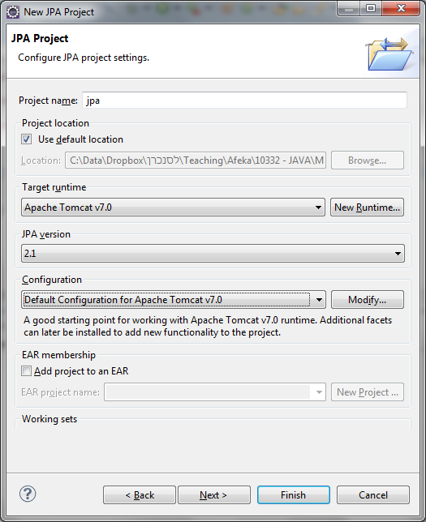
יצירת פרוייקט
ולכן צריך שה- tomcat ירוץ, ובהמשך גם ה- service של ה- sql

Slide 5
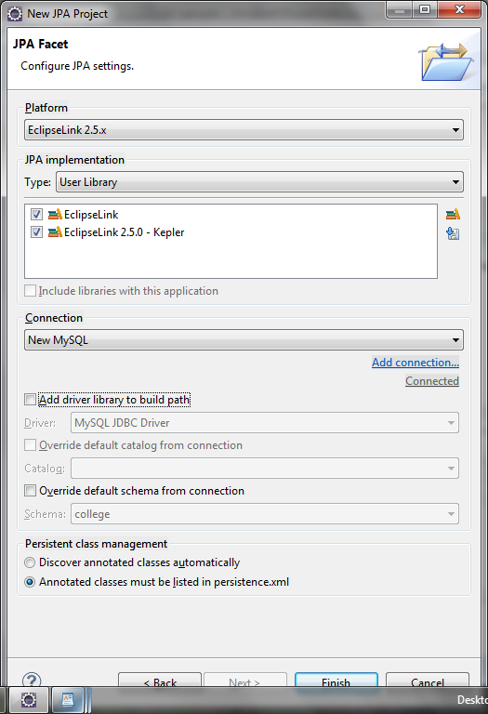
הגדרת החיבור ל- DB
להוסיף את ה- jar המכיל את ה- driver של ה- SQL לפרוייקט

Slide 6
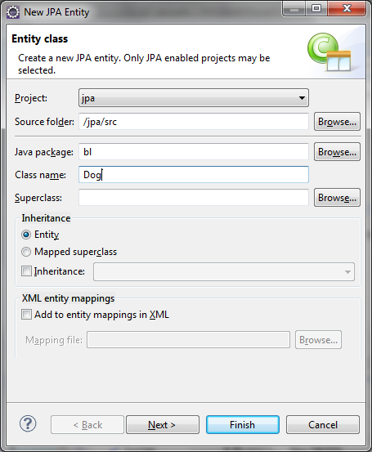
יצירת JPA Entity
JPA Entity היא מחלקה שמנגנון ה- JPA יודע לייצר עבורה טבלה בבסיס הנתונים
זוהי מחלקה רגילה עם סימון של annotation

Slide 7
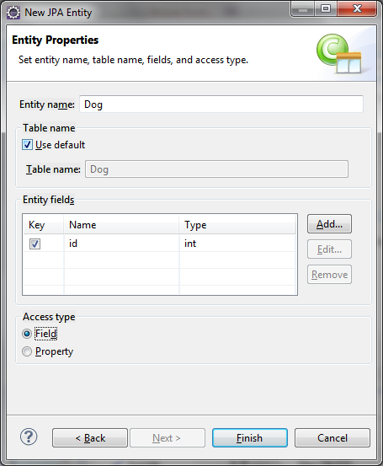
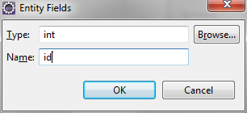
יצירת JPA Entity
סימון ששדה זה הוא מפתח לטבלה
הוספת השדות למחלקה

Slide 8
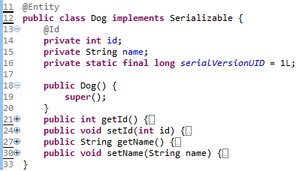
התוצר
ציון שזוהי מחלקה שתהייה עבורה טבלה ב- DB
נוצרת מחלקה שיש לה default c’tor (ריק) ומתודות set לכל התכונות. כך המנגנון יודע להפעיל את המתודות המתאימות על מנת למלא את ערכי התכונות.

Slide 9
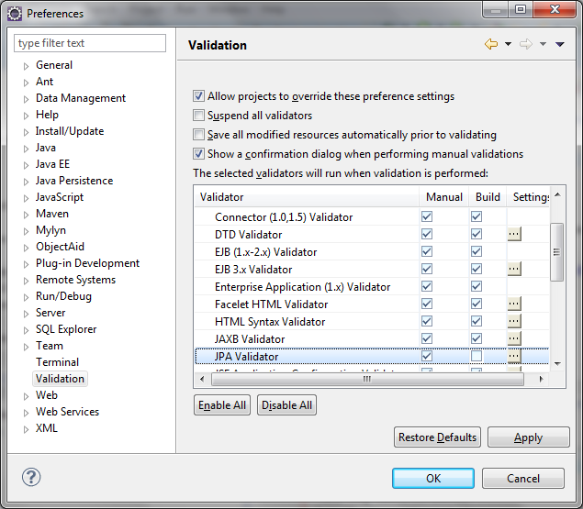
ואם מקבלים את השגיאה..
windows → preferences
עבור השגיאה:
"The XXX cannot be resolved"

Slide 10
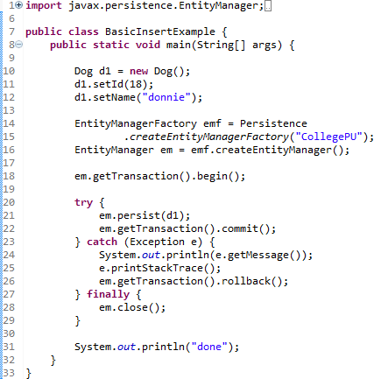
דוגמת שימוש
שם הרכיב המכיל את אוסף המחלקות שנתמוך עבורן ב- persistency.
מוגדר בקובץ persistence.xml
לשמירת האובייקט d1 ב- DB
נשים לב שלא הגדרנו בשום מקום את הגדרות החיבור ל- DB..

Slide 11
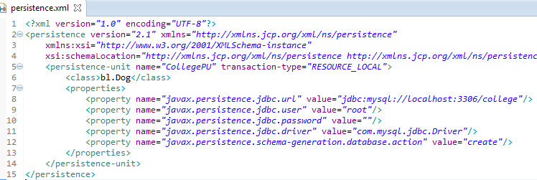
הקובץ persistence.xml
מגדיר את הגדרות החיבור ל- DB
נמצא בתיקייה INF-META

Slide 12
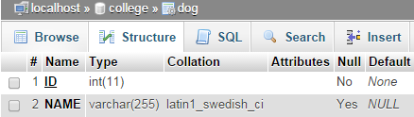

תוצר ההרצה
במידה ולא הייתה קיימת הטבלה dog ב- DB היא נוצרה כך שכל שדה במחלקה הינו עמודה בטבלה
וכן נוספה לטבלה שורה עם נתוני האובייקט שיצרנו בתוכנית

Slide 13
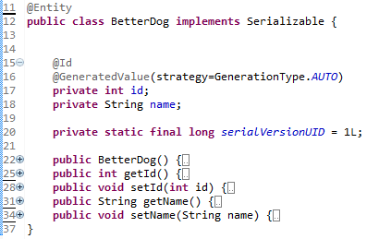

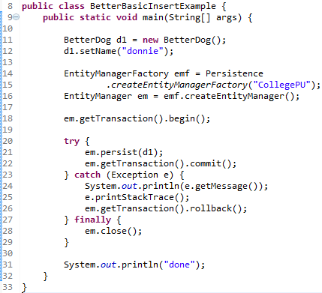
ניתן להחליט ששדה המפתח ינתן אוטומטית
יצרנו אובייקט מבלי לעדכן עבורו את שדה ה- id

Slide 14
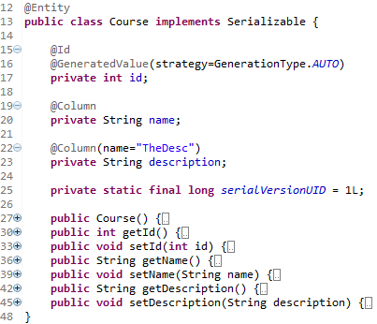

קביעת שם העמודה בטבלה
ציון ששדה זה יהיה עמודה בטבלה, ניתן גם ללא annotation זה
ציון ששדה זה יהיה עמודה בטבלה עם השם שצויין

Slide 15
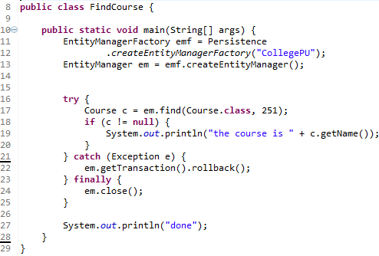

חיפוש רשומה

Slide 16
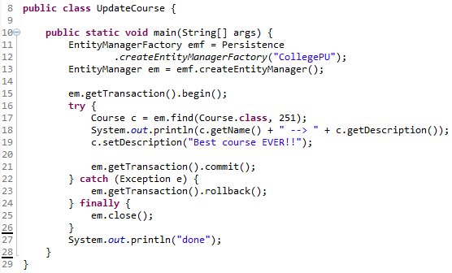

עדכון רשומה
העדכון יבוצע בין ה- begin ל- commit

Slide 17
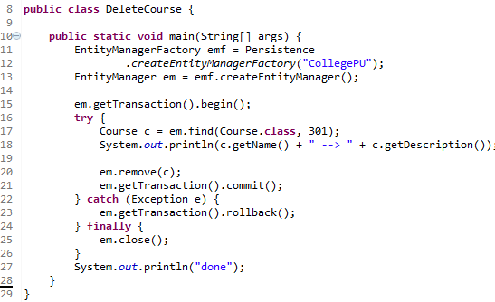

מחיקת רשומה

Slide 18
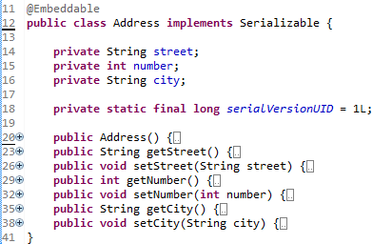
אובייקט מוכל
משמע לא תיווצר טבלה למחלקה זו, ושדותיה ישמרו בטבלה של האובייקט המכיל

Slide 19
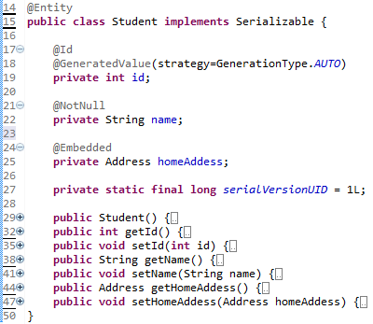
אובייקט מכיל
שדות האובייקט המוכל ישמרו בטבלאת האובייקט המכיל

Slide 20
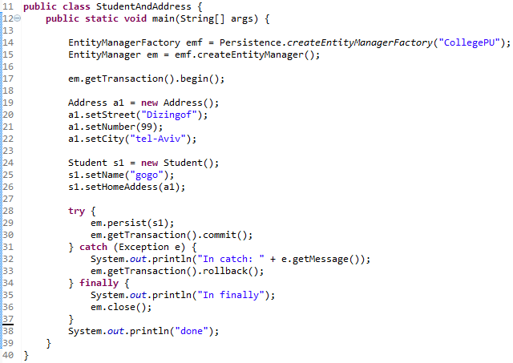

ניתן לראות בטבלה student את שדות Address

Slide 21
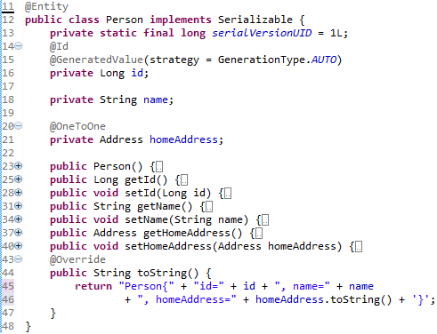
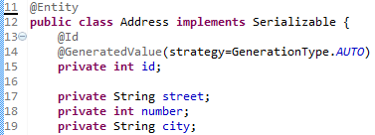
@OneToOne
במקרה זה ישמר בטבלאת person רק המפתח הראשי של ה- Address
נשים לב שמקרה כזה המחלקה Address צריכה להיות מסומנת ב- @Entity ולא ב- @Embeddable

Slide 22
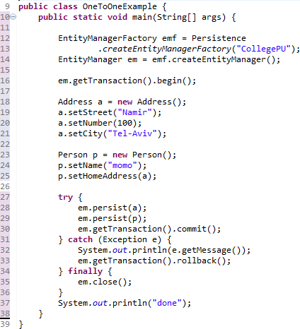


@OneToOne - הטבלאות

Slide 23
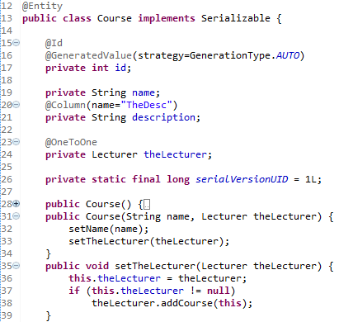
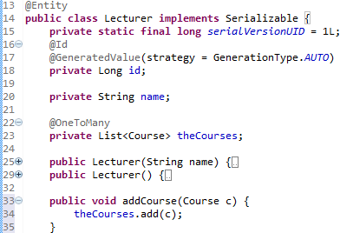
@OneToMany

Slide 24
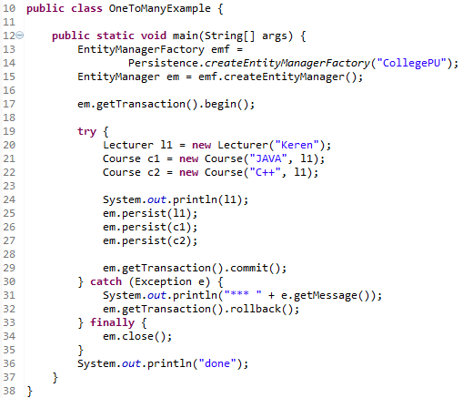
@OneToMany

Slide 25



@OneToMany - התוצרים
ובאופן דומה ניתן להשתמש גם ב- @ManyToOne וב- @ManyToMany
טבלאת הקשר נוצרה באופן אוטומטי!

Slide 26
שאילתות
ישנם 2 סוגים של שאילתות:
static queries – שאילתות קבועות, ללא פרמטרים
dynamic queries – שאילתות המקבלות פרמטרים
ישנם 2 מנגנונים לשאילתות ב- JPA:
JPQL – Java Persistence Query
שפת שאילתות הדומה ל- SQL ומבוססת על סכימת הישויות והקשרים בינהן
Criteria Query

Slide 27
JPQL – Java Persistence Query Language
ישנן 2 דרכים להפעלת השאילתות:
createQuery – הגדרת השאילתא בתוך המתודות, לרוב עבור שאילתות דינאמיות
createNameQuery – הגדרת מאפייני השאילתא כתכונה במחלקה ושימוש בהמשך, לרוב עבור שאילתות סטטיות

Slide 28
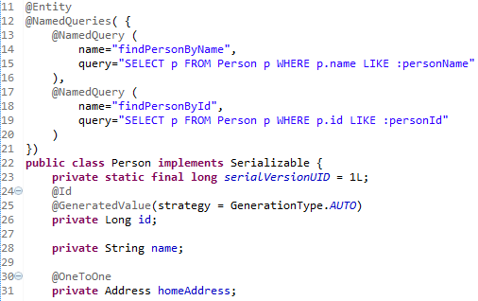
הגדרת NamedQuery:
מתחת ל- @Entity

Slide 29
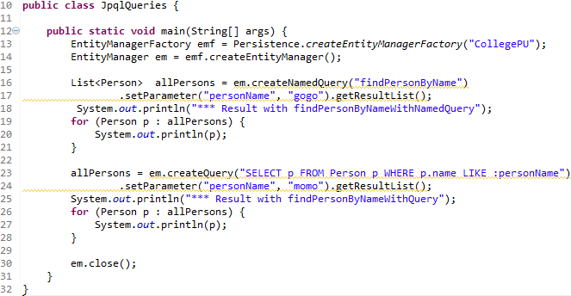

שימוש ב- NamedQuery
שימוש ב- Query

Slide 30
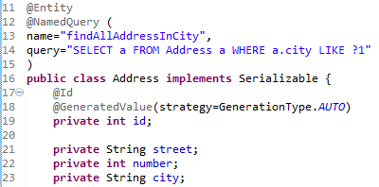
Positional Parameters - הגדרה
לפני מספר הפרמטר יבוא "?"

Slide 31
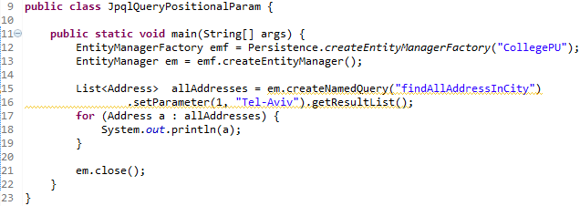
Positional Parameters - שימוש

Slide 32
יצירת המחלקות מה- DB
בהינתן DB, ניתן לייצר את התהליך ההפוך ולקבל את המחלקות:
New → Jpa Entities from Tables

Slide 33
ביחידה זו למדנו:
מהו JPA
יצירת אובייקטים וטבלאות באמצעות JPA
עדכון רשומות ב- DB
שאילתות מה- DB: JPQL

